Slide 1
TRISKA
Успех – это способность двигается от неудачи к неудаче, не теряя энтузиазм

Slide 2
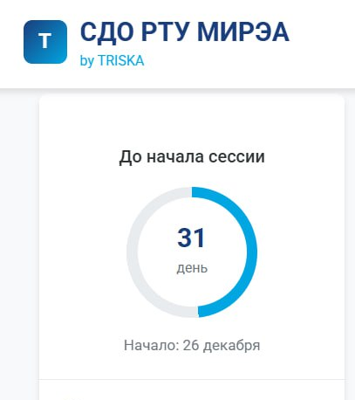

Проблема
В процессе полного погружения в образовательный процесс можно забыть о времени до сессии.
Решение: круговая диаграмма с отсчетом дней до начала аттестации
Просто, но полезно

Slide 3
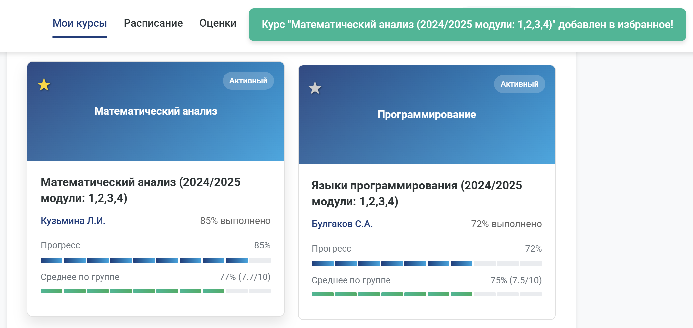
Проблема
Блоки с дисциплинами представлены в алфавитом порядке, а не по предпочтениям студента
Решение: возможность добавлять дисциплины в избранное, для концентрации на том или ином блоке

Slide 4
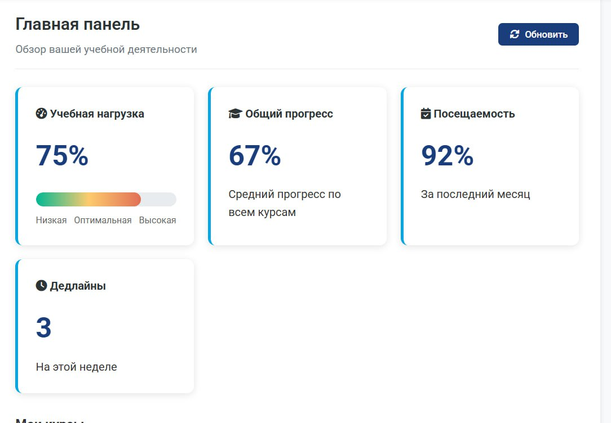
Проблема
Для эффективной учебы студенту важно видеть продвижение в сдаче работ по дисциплинам
Решение: Progress Bar и статистика

Slide 5
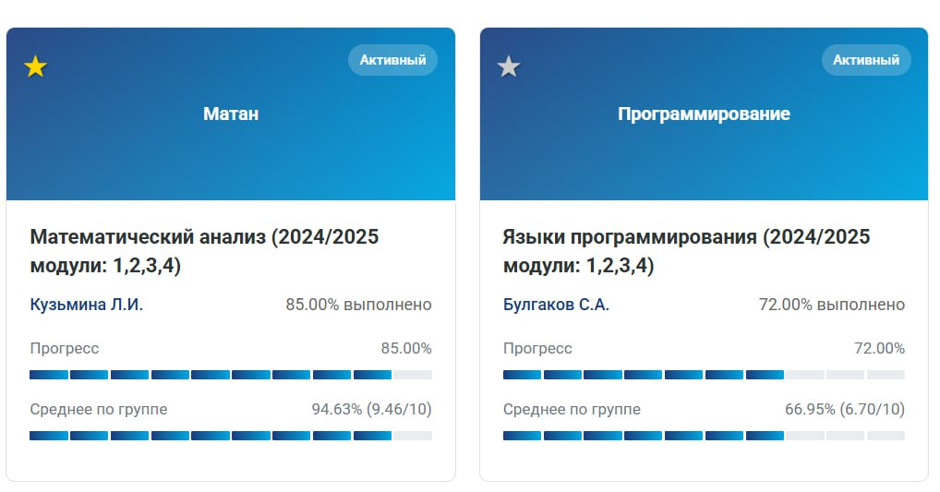
Проблема
Для эффективной учебы студенту важно видеть продвижение в сдаче работ по дисциплинам
Решение: Progress Bar

Slide 6
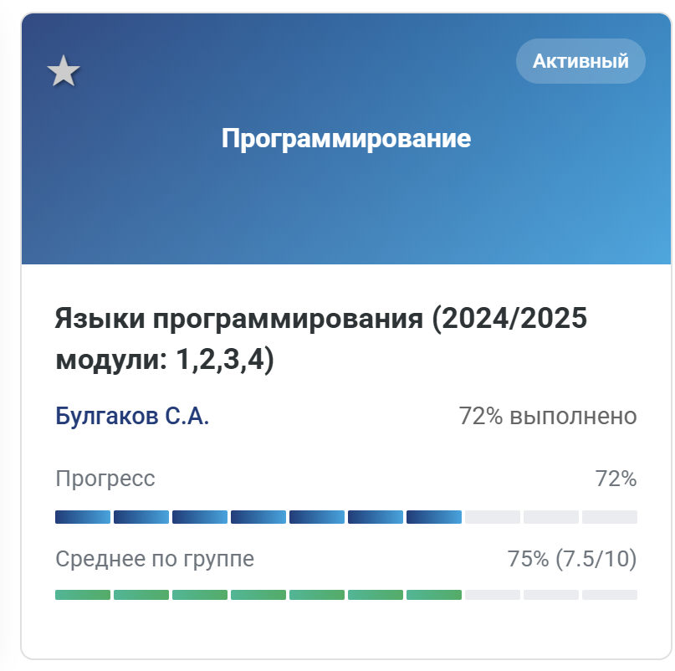
Проблема
Бывают ситуации, когда студент пропустил занятия. Для того, чтобы снова начать плодотворную работу следует узнать какие практические были уже сданы у группы.
Решение: Подсчет среднего количества сданных работ
Данное решение также повышает мотивацию у студентов

Slide 7
Проблема
Решение также актуально и для преподавателей, можно отслеживать на какой практической работе остановилась каждая группа, чтобы помочь в решении проблем с которыми столкнулись студенты.

Slide 8
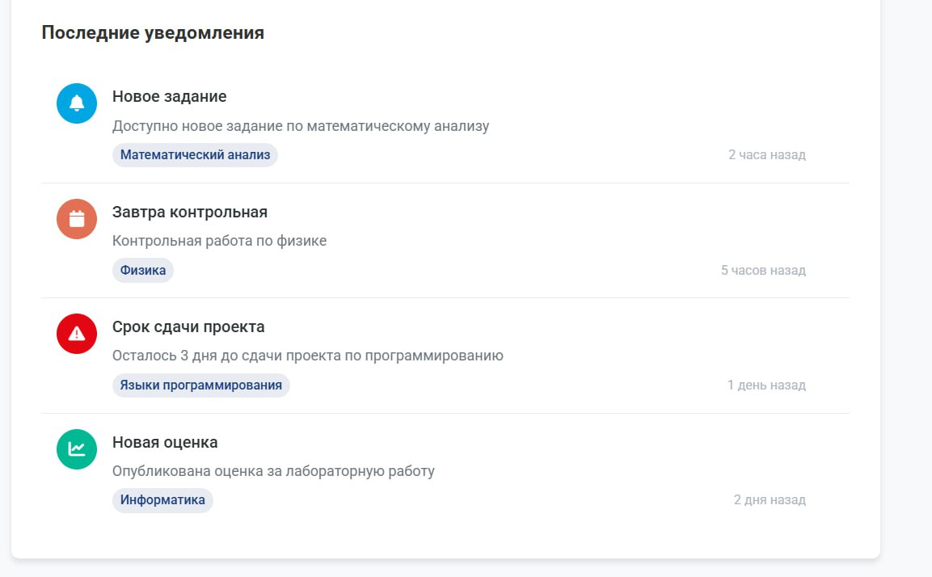
Проблема
Для организации работы важны напоминания
Решение: красивая система уведомлений

Slide 9
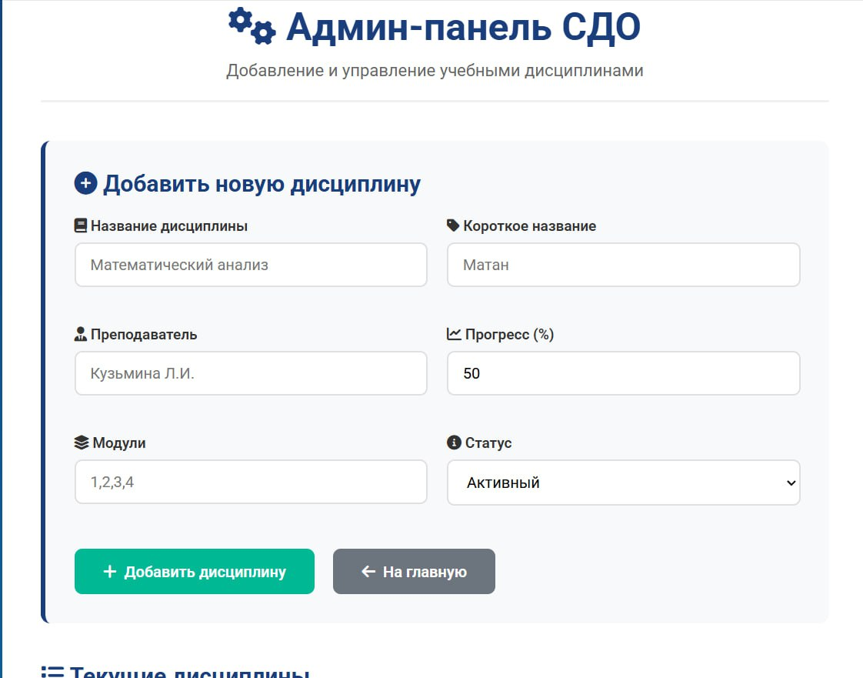
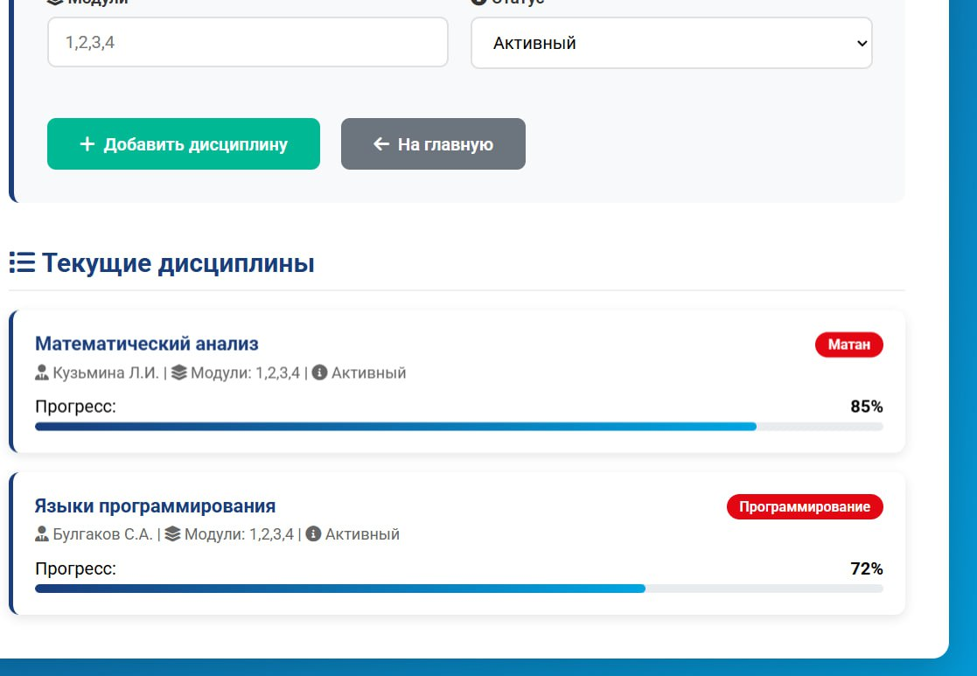
Работа с данными

Slide 10
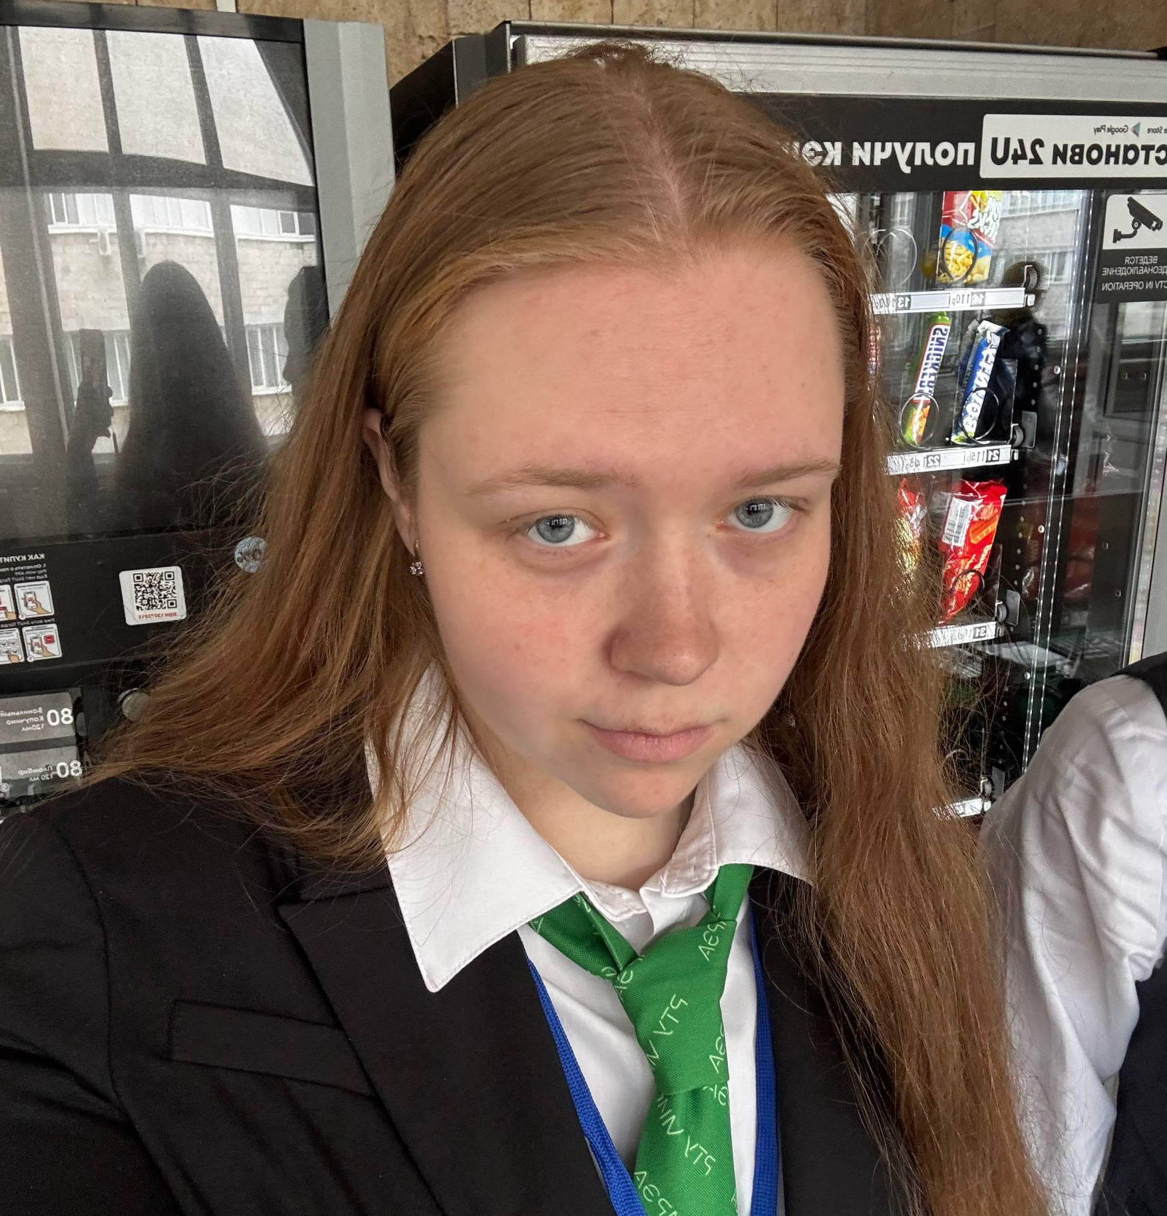

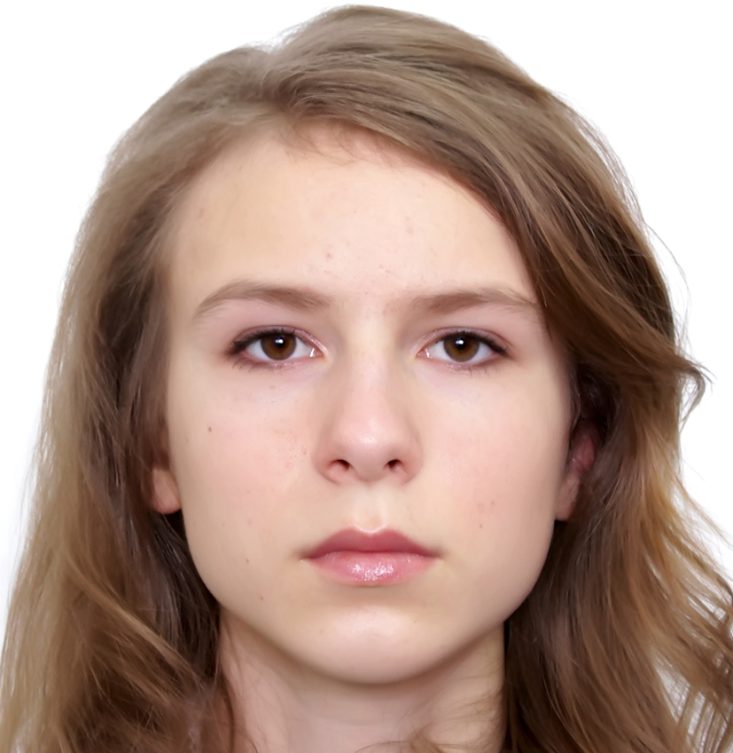
Команда

Slide 11
TRISKA
Успех – это способность двигается от неудачи к неудаче, не теряя энтузиазм

